Slide 1
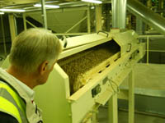
Рынок древесных топливных гранул с точки зрения российских экспортеров
Ракитова О.С.
www.infobio.ru
info@infobio.ru

Slide 2
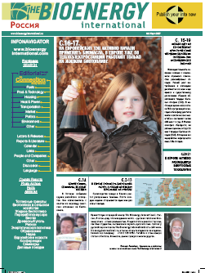

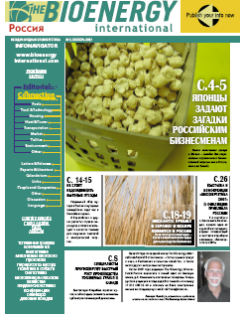
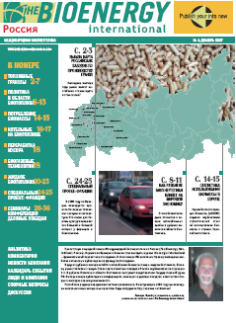
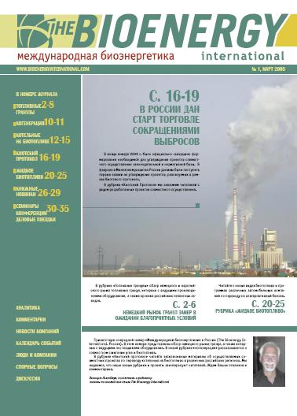
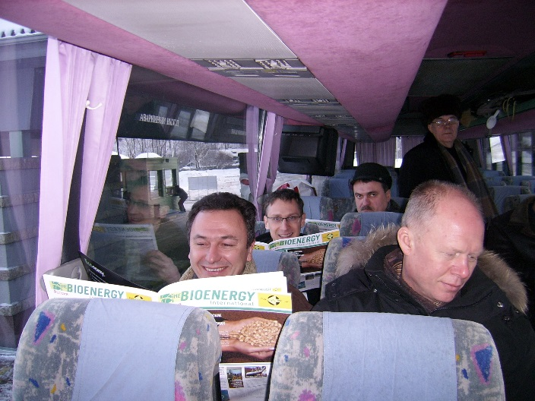

В конце 2006 года был запущен проект – нам 12 лет!
The Bioenergy International. Россия/Международная Биоэнергетика
Это специализированное издание по вопросам биотоплива.
Подписка на издание!
info@biointernational.ru

Slide 3

Экспорт топливных гранул по видам транспорта за период 2013-2017 гг., т/пг
Источник графика: Аналитический обзор рынка древесных топливных гранул от ИАА «ИНФОБИО»
2 половина 2017 г.
Заказ: www.infobio.ru

Slide 4
Крупнейшие производители-экспортеры пеллет из РФ во 2-й половине 2017 г.
Производитель | Объем, т/полгода | Вид поставок
ООО «ВЛК» | 85732 | Морской
ЗАО «Лесозавод 25» | 63405 | Морской
ООО «ЛАН» | 53050 | Морской
ООО «ДОК ЕНИСЕЙ» | 46345 | Морской
АО «ЛДК ИГИРМА» | 42969 | Морской
ООО "ДОЦ ПЛЮС" | 33944 | Автомобильный
ООО «ТСЛК» | 31256 | Морской
ЗАО «НОВОЕНИСЕЙСКИЙ ЛХК» | 25665 | Морской
ООО «ИКЕА ИНДАСТРИ ТИХВИН» | 24298 | Морской
ОАО «ЛДК-3» | 22456 | Морской
ООО "СТОД" | 20665 | Железнодорожный
ООО «РУСФОРЕСТ МАГИСТРАЛЬНЫЙ» | 17292 | Морской
ООО «ЛЕСРЕСУРС» | 14591 | Морской
ООО «ХАССЛАХЕРЛЕС» | 12844 | Морской
ООО «МИР ГРАНУЛ» | 1112 | Морской
Источник графика: Аналитический обзор рынка древесных топливных гранул от ИАА «ИНФОБИО»
2 половина 2017 г.
Заказ: www.infobio.ru

Slide 5
Крупнейшие покупатели российских пеллет в 2-й пол. 2017 г.
Покупатель | Объем, т/2 пол.2017 | Вид поставок
CM BIOMASS PARTNER A/S | 215634 | Морской
ООО "КАЙМАР" | 53050 | Морской
AB FORTUM VARME SAMAGT MED STOCKHOLMS STAD | 50252 | Морской
DONG ENERGY THERMAL POWER A/S | 25611 | Морской
PELTRADE LTD | 24416 | Морской
LDG FOREST GROUP A/S | 22515 | Морской
ООО ЛСЭЗ "БАЛТИК БИОФЬЮЭЛ КОМПАНИ" ПО ПОРУЧЕНИЮ "TIMBERHOF GMBH" | 20129 | Железнодорожный
"ЭКМАН ДАНИЯ АПС" | 19325 | Морской
"ИНТЕРВЕСТ СРЛ" | 12616 | Морской
VAN LEER ENERGY B.V. | 11522 | Морской
"ОРСТЕД БИОЭНЕРДЖИ ЭНД ТЕРМАЛ ПАУЭР А/С" | 10890 | Морской
Различные компании по поручению M-M HOLZ RUSSLAND BETEILIGUNG GMBH | 9192 | Морской
ENGIE ENERGY MANAGEMENT SCRL | 8363 | Морской
UAB "REDAL" | 8070 | Автомобильный
BRIAPELL SRL | 7827 | Автомобильный
UNIONSPED S.R.L. | 7311 | Автомобильный
OLE TIETZE APS | 6580 | Морской
TOTAL GAS & POWER LIMITED | 6560 | Морской
Источник графика: Аналитический обзор рынка древесных топливных гранул от ИАА «ИНФОБИО»
2 половина 2017 г.
Заказ: www.infobio.ru

Slide 6
Минпромторг России летом 2017 года утвердил приказ о перечне высокотехнологичной продукции, которую поддерживает правительство Российской Федерации.

Slide 7
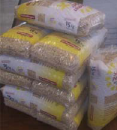
Древесные топливные гранулы, экспортируемые по коду ТН ВЭД 4401 31 000 0…
…попадают в данный перечень.
Это означает, что завод-изготовитель пеллет может подать заявку на компенсацию стоимости транспортировки
до 80% до пункта продажи гранул, обратившись в Российский Экспортный Центр.

Slide 8
Описание схемы
Это значит, что если пеллеты продаются на условиях FOB (FCA)-Санкт-Петербург, а производятся, к примеру, в г. Сургут, то 80% транспортных расходов из ХМАО до порта Санкт-Петербурга могут быть компенсированы российским правительством.
Если продукция реализуется на условиях CIF-Роттердам, то до 80% логистических затрат будут покрыты на транспортировку до Нидерландов.
Претендовать на компенсацию от российского правительства при экспорте высокотехнологичного древесного биотоплива могут только российские предприятия. Нерезиденты РФ не попадают под субсидирование.

Slide 9
Для получения 80% компенсации
Необходимо предоставление одного из нижеуказанных документов до 20 числа каждого первого месяца нового квартала:
Письма Министерства промышленности и торговли Российской Федерации, подтверждающее производство промышленной продукции на территории Российской Федерации согласно Постановлению Правительства Российской Федерации от 17 июля 2015 г. № 719 "О критериях отнесения промышленной продукции к промышленной продукции, не имеющей аналогов, произведенных в Российской Федерации" (данное письмо организация получает в соответствии с Порядком подтверждения производства промышленной продукции на территории Российской Федерации, утвержденным Приказом Министерства промышленности и торговли Российской Федерации от 12 ноября 2015 г. № 3568);
Специального инвестиционного контракта.

Slide 10
ПРЕДЕЛЬНЫЕ ЗНАЧЕНИЯ ЗАТРАТ НА ПЕРЕВОЗКУ ПРОДУКЦИИ
Вид транспортировки | Лимит затрат на перевозку
Лимит затрат на перевозку единицы продукции железнодорожным транспортом | 800 руб. за вагоно/километр
Лимит затрат на перевозку одного 40-футового контейнера водным транспортом, руб. | 300 000 руб.
Лимит затрат на перевозку одного 20-футового контейнера водным транспортом, руб. | 160 000 руб.
Лимит затрат на перевозку единицы продукции водным транспортом, руб. | для организаций автомобилестроения - не более 450 000; для сельхозмашиностроения - не более 1 000 000; для транспортного машиностроения - не более 1 200 000 (в отношении локомотивов допускается - не более 3 000 000); для энергетического машиностроения - не более 3 000 000; для прочих отраслей не более 100 000
Лимит затрат на перевозку единицы продукции водным транспортом при расчете за кубический метр, руб. | 12 000 руб.
Лимит затрат на перевозку единицы продукции автотранспортом в рублях | для организаций автомобилестроения - не более 100; для сельхозмашиностроения - не более 210 (не более 4-х единиц автотранспорта на единицу продукции); для транспортного машиностроения - не более 1 000 (не более 7-и единиц автотранспорта на единицу продукции); для энергетического машиностроения - не более 1 200 (не более 7-и единиц автотранспорта на единицу продукции); для прочих отраслей - не более 70
Лимит затрат на доставку единицы продукции самоходом в рублях за 1 км пробега | 45 руб.

Slide 11
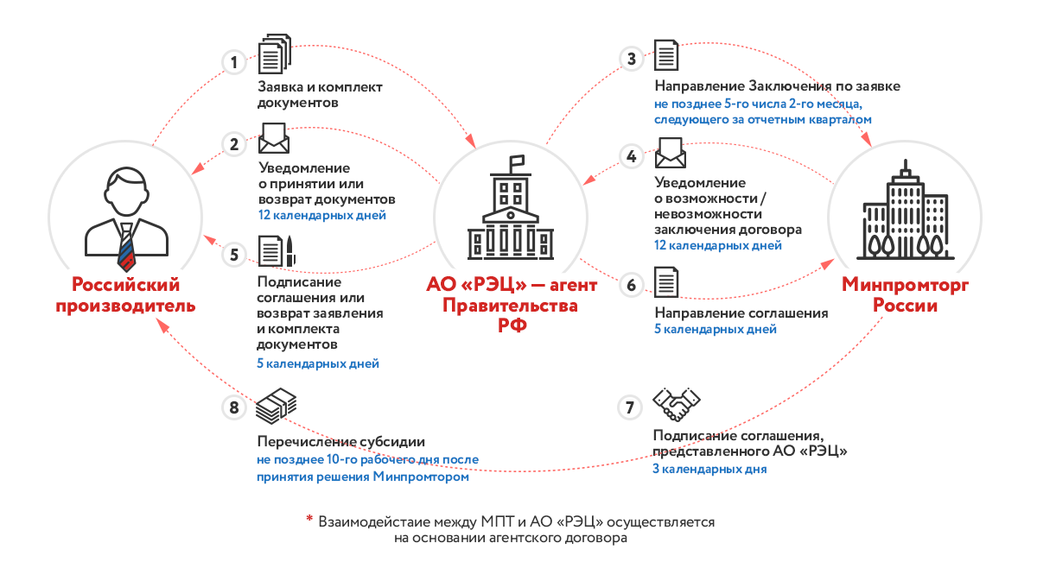
ПОРЯДОК ПРЕДОСТАВЛЕНИЕ КОМПЕНСАЦИОННЫХ ВЫПЛАТ АО «РОССИЙСКИЙ ЭКСПОРТНЫЙ ЦЕНТР»

Slide 12
Подробнее на сайте РЭЦ
www.exportcenter.ru
Компенсация части затрат на транспортировку продукции
Специальная программа направлена на поддержку экспорта высокотехнологичной продукции, а именно на компенсацию до 80 % фактически понесенных затрат экспортеров при транспортировке своей продукции на внешние рынки. Претендовать на данную компенсацию могут производители поставляемой продукции, либо аффилированные лица производителей, либо уполномоченные лица производителей или аффилированных лиц, коды ТН ВЭД продукции которых включены в перечень высокотехнологичной продукции, утвержденный в Приложении № 2 Приказа Минпромторга России от 23.06.2017 г. № 1993. Подача заявок осуществляется с 1 по 20 число после каждого квартала
КОМПЕНСАЦИИ ПОДЛЕЖАТ ЗАТРАТЫ НА ТРАНСПОРТИРОВКУ ПРОДУКЦИИ:
Если транспортировка продукции осуществлялась не ранее 1 октября года, предшествующего текущему финансовому году, от пунктов отправления, расположенных на территории Российской Федерации, до конечного пункта назначения автомобильным транспортом экологического класса не ниже 3-го, железнодорожным транспортом, водным транспортом, своим ходом, а также несколькими видами транспорта.

Slide 13
Компенсация затрат на лицензирование
РЭЦ также предоставляет экспортерам пеллет компенсацию на проведение зарубежной сертификации и лицензирования. Эта мера действует в весны 2017 года.

Slide 14
Крупнейшие страны-потребители российских пеллет за 2 п. 2017 г.
Страна | Объем, т/полгода
Дания | 275611,4
Бельгия | 76205,11
Италия | 72247,13
Швеция | 53463,2
Южная Корея | 53127,54
Латвия | 36409,64
Нидерланды | 32922,04
Великобритания | 31533,99
Финляндия | 29853,17
Германия | 16276,62
Литва | 14134,92
Ирландия | 8065,606
Франция | 7001,9
Эстония | 4466,993
Украина | 4206,252
Польша | 1967,188

Slide 15
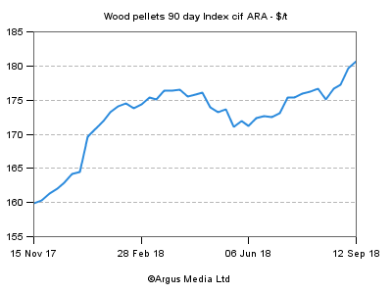
Индекс цен на пеллеты в Европе от компании Аргус в долларах США
Источник графика: Аналитический обзор рынка древесных топливных гранул от ИАА «ИНФОБИО»
2 половина 2015 г.
Заказ: www.infobio.ru
Цены на пеллеты в Европе в 2016 г. снижались в долларах США и почти не росли в евро, в 2017 году начался активный рост, который продолжился в 2018 г.
Источник графика: Канадская ассоциация производителей пеллет

Slide 16
Тенденции
На мировом рынке наблюдаются следующие тенденции:
1) интерес к пеллетам растет в Японии и других странах Азии
2) европейские энергетические концерны отказываются от угля и заменяют его биомассой. В ближайшее время уголь может быть полностью вытеснен с этого рынка.

Slide 17
Аналитический отчет о рынке топливных гранул
ИАА «ИНФОБИО»
подготовило подробные отчеты о рынке топливных гранул за 1-е и 2-е полугодия 2017 г.,
а также
1 и 2 полугодия 2016 г.
Заказать издания можно через сайт www.infobio.ru

Slide 18

ПРИГЛАШАЕМ!

Slide 19
ИАА «ИНФОБИО»
СПАСИБО
ЗА
ВНИМАНИЕ!
Ракитова О.С.
www.infobio.ru
info@infobio.ru

